Slide 1
STCP – Transportes Públicos
AED – Projeto 2
Grupo 10
Diogo Costa – up202007770
José Costa – up202004823
Manuel Amorim – up202007485
Notes:
ID=d924773e-9a16-4d6d-9803-8cb819e99682 Recipe=text_billboard Type=TextOnly Variant=0 FamilyID=AccentBoxWalbaum_Zero
1

Slide 2
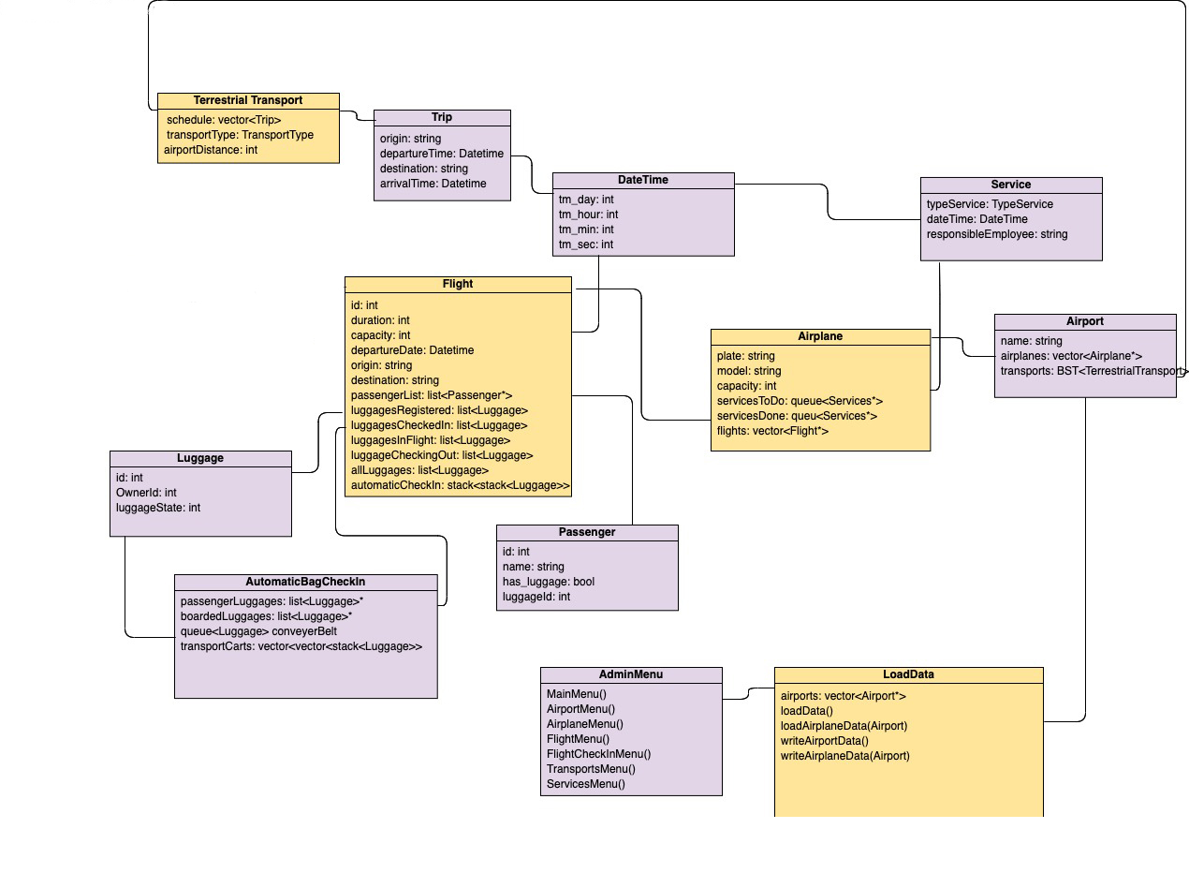
Diagrama de Classes
18/12/2021
AED-Projeto 1
2

Slide 3
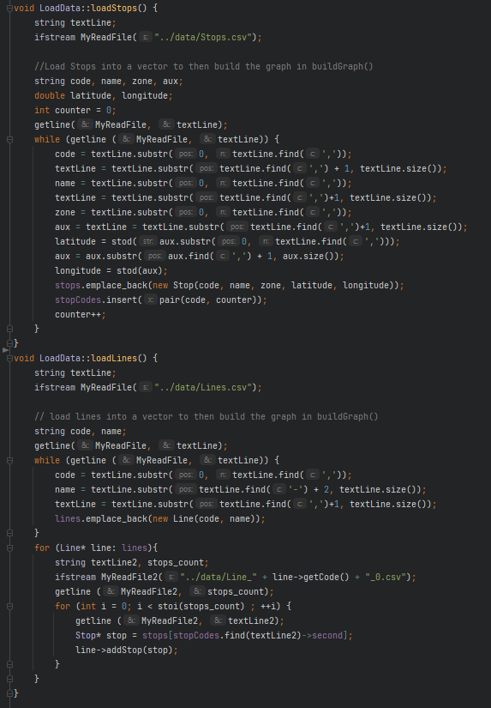
Leitura do dataset
A leitura do dataset é efetuada pelos métodos loadStops() e loadLines() pertencentes à class LoadData
As suas complexidades temporais são O(s) e O(n*m)
s -> nº total de paragens
n -> nº de linhas
m -> nº médio de paragens por linha
O método loadStops() popula vetor (stops) e hashtable (stopCodes).
O método loadLines() popula vetor (lines) e cada line, inserindo as respetivas paragens
Por fim, o método buildGraph(), inicializa um grafo, itera o vetor lines pesquisando o ficheiro csv de cada linha que encontra e adiciona as edges encontrando na hashtable o id das paragens.
Complexidade temporal O(n*m)
n -> nº de linhas
m -> nº médio de paragens por linha

Slide 4
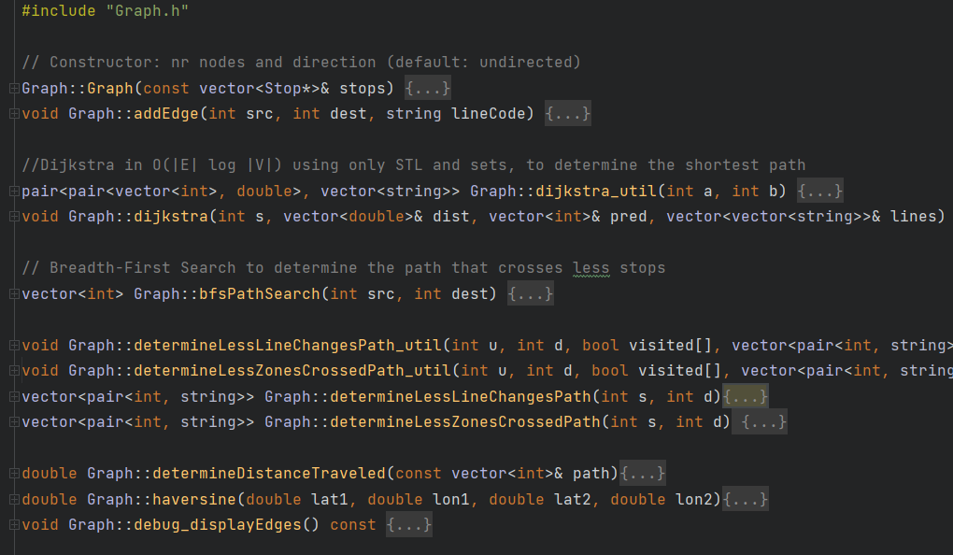
Classe Graph
A leitura do dataset é efetuada pelos métodos loadStops() e loadLines() pertencentes à class LoadData
O método loadStops() popula vetor (stops) e hashtable (stopCodes).
O método loadLines() popula vetor (lines) e cada line, inserindo as respetivas paragens
As suas complexidades temporais são O(s) e O(n*m)
s -> nº total de paragens
n -> nº de linhas
m -> nº médio de paragens por linha
Por fim, o método buildGraph(), inicializa um grafo, itera o vetor lines pesquisando o ficheiro csv de cada linha que encontra e adiciona as edges encontrando na hashtable o id das paragens.
Complexidade temporal O(n*m)
n -> nº de linhas
m -> nº médio de paragens por linha

Slide 5
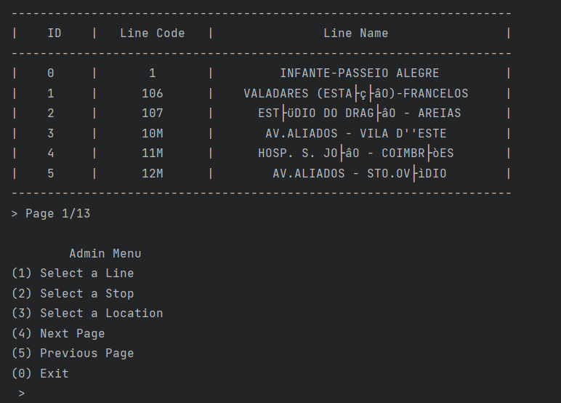
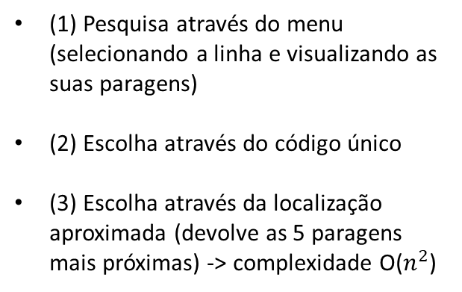
Funcionalidades implementadas
Interface fluída e intuitiva
Pesquisa através de páginas
3 possibilidades para a escolha de paragens:
(1) Pesquisa através do menu (selecionando a linha e visualizando as suas paragens)
(2) Escolha através do código único
(3) Escolha através da localização aproximada (devolve as 5 paragens mais próximas) -> complexidade O($n^{2}$)
18/12/2021
AED-Projeto 1
5

Slide 6
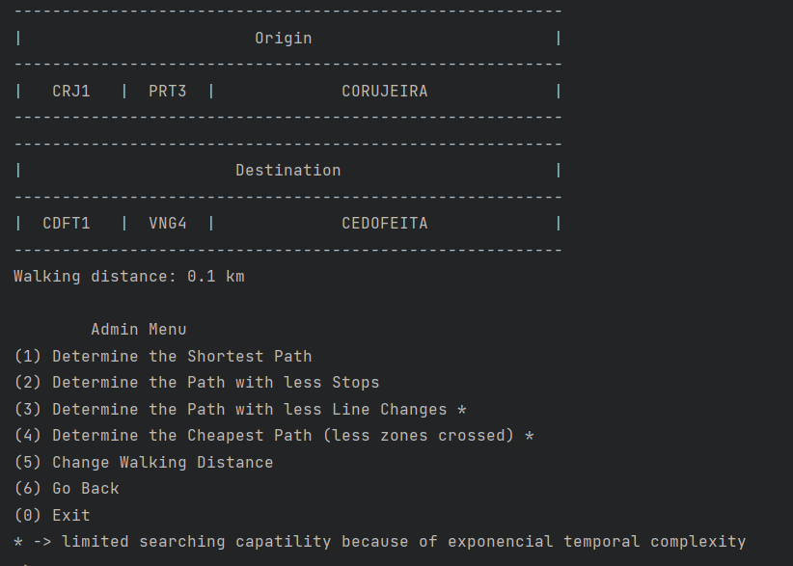
Funcionalidades implementadas
4 possibilidades para a escolha do conceito de “melhor” caminho:
(1) Caminho mais curto
-> dijskra , O(|E|*log|V|)
(2) Caminho que passa por menos paragens
-> bfs, O(|V|+|E|)
(3) Caminho que utiliza menos linhas
-> dfs, O(|V|^|V|)
(4) Caminho que atravessa menos zonas
-> dfs, O(|V|^|V|)
O 3º e 4º algoritmos estão limitados por conveniência do utilizador (tempos longos de busca devido à elevada complexidade temporal)
18/12/2021
AED-Projeto 1
6

Slide 7
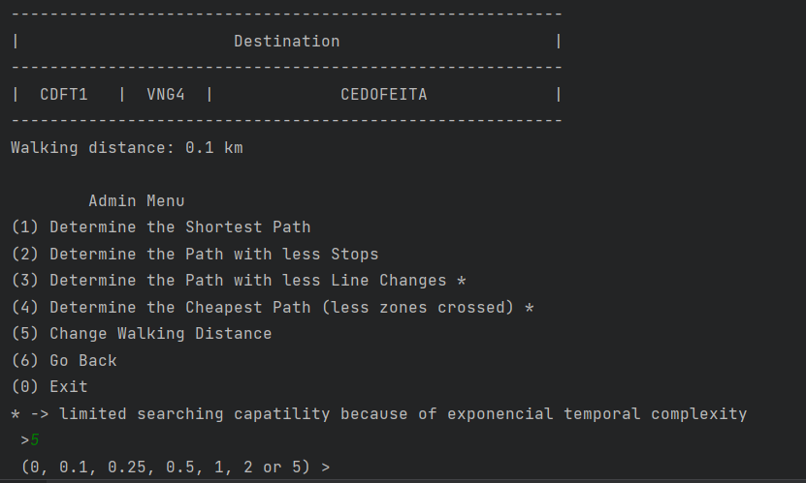
Funcionalidades implementadas
É possível modificar a distância passível de percorrer a pé
O grafo é reconstruído
São adicionadas edges se se verificar que a distância entre a paragem a e b é menor que a distância escolhida
18/12/2021
AED-Projeto 1
7

Slide 8
Funcionalidades implementadas
É possível modificar a distância passível de percorrer a pé
O grafo é reconstruído
São adicionadas edges se se verificar que a distância entre a paragem a e b é menor que a distância escolhida
18/12/2021
AED-Projeto 1
8

Slide 9
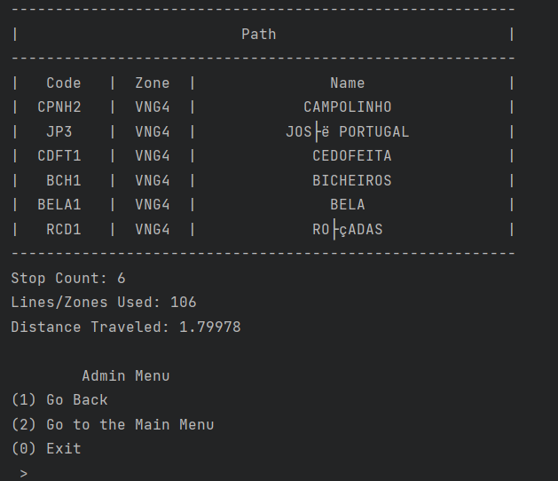
Funcionalidades implementadas
Após a escolha de um método de cálculo de percurso é-nos apresentado o percurso calculado e algumas informações:
Contagem de paragens utilizadas
Linhas/zonas utilizadas (apenas no caso dos algoritmos (2) e (3)
Distância percorrida
Arquitetura de código modular:
A informação obtida de qualquer um dos algoritmos é adaptada para ser demonstrada através do método tripMenu(), o menu que vemos na imagem
18/12/2021
AED-Projeto 1
9

Slide 10
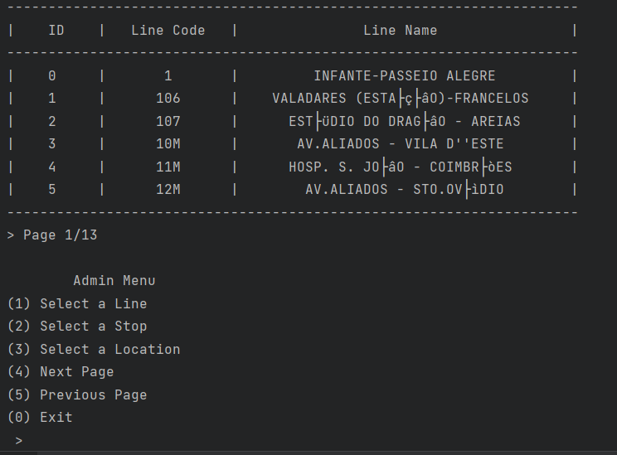
Destaque de funcionalidade
Após a conclusão do projeto, destacamos:
Facilidade e intuitividade do menu
Documentação e representação gráfica de chamadas para melhor entendimento do código
Simplicidade do código e algoritmos usados
18/12/2021
AED-Projeto 1
10

Slide 11
Principais dificuldades
Diogo Costa up202007770
José Costa up202004823
Manuel Amorim up202007485
Idealizar as classes e os seus métodos específicos
Lidar com diferentes algoritmos de pesquisa de grafos
Compreender como comentar de modo claro e completo o código do programa
Introduzir a variável da complexidade temporal no processo de idealização de algoritmos
18/12/2021
AED-Projeto 1
11
Notes:
11

